Slide 1
Програмна інженерія та CASE-технології
(Курс “Інформаційні технології”)
2003

Slide 2
Зміст
1. Основні етапи життєвого циклу програмних систем.
2. Типи моделей життєвого циклу.
3. Моделювання програмних систем.
4. Моделювання та CASE-технології.
5. Архітектура програмних систем.
6. Модель архітектури “4+1” та методологія RUP.

Slide 3
Розробка програмних систем як промислове виробництво
Розробка програмних систем (ПС) і, зокрема, інформаційних систем (ІС) сьогодні розглядається не інакше, як промислове виробництво.
Метою такого виробництва є створення спеціального промислового продукту – програм або, як ще говорять, програмного продукту.
В основі будь-якої галузі промислового виробництва, у тому числі й у промисловому виробництві програмних продуктів лежить технологічний процес. Більшість характеристик програмного продукту – якість, вартість, терміни створення, об'єм – безпосередньо визначаються технологією розробки.

Slide 4
Життєвий цикл програмних систем
Одним з основних понять технології розробки програмного забезпечення є поняття життєвого циклу (ЖЦ) програмних систем.
Під життєвим циклом ПС розуміють сукупність процесів, пов’язаних з послідовною зміною стану ПС, починаючи від формування вимог і закінчуючи експлуатацією.
Життєвий цикл складається з етапів (процесів), які слід розглядати як логічно завершені частини ЖЦ.
Найчастіше виділяють наступні п'ять основних етапів ЖЦ:
  аналіз і формалізація вимог замовника;
  проектування;
  реалізація і тестування;
  впровадження;
  супровід.

Slide 5
Життєвий цикл програмних систем
Виділення окремих етапів ЖЦ тем не менше не конкретизує в деталях, як реалізувати чи виконувати дії і задачі, властиві цим етапів. У зв'язку з цим були вироблені різні моделі ЖЦ.
Серед різноманітності моделей можна виділити два основних типи моделей:
  моделі послідовного типу (каскадні, “водоспаду”);
  моделі еволюційного типу (спіральні, ітераційно-інкрементні).
Стосовно першого типу моделей ЖЦ припускається, що кожен наступний етап може бути розпочатий тільки після завершення робіт на попередньому етапі.

Slide 6
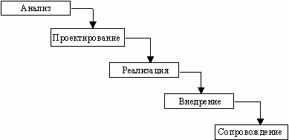
Модель послідовного типу (каскадна, водоспад)

Slide 7
Застосування каскадної моделі
Така модель може застосовуватись, коли:
  вимоги до продукту чітко визначені і надалі не змінюються;
  є досить великий досвід реалізації подібного роду систем.
Реалізація проекту за даним типом моделі ЖЦ легко планується і контролюється. Однак при цьому необхідно заздалегідь мати усі вимоги до продукту, що буває далеко не завжди.
Теза-жарт: “Замовник щось хоче, але точно не знає, що саме він хоче”.
Даний тип моделей ЖЦ не пристосований до умов, коли вимоги змінюються у процесі розробки, крім того, розроблюваний продукт не може використовуватися аж до завершення роботи над ним.

Slide 8
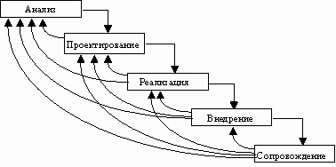
Використання каскадної моделі. Реалії
Реально ж частіше спостерігається інша картина:

Slide 9
Моделі еволюційного типу
При використанні моделей еволюційного типу можливості системи, зокрема, функціональні, поступово нарощуються (інкрементність): кожна наступна версія є удосконаленою у порівнянні з попередньою.
У процесі розробки основні етапи ЖЦ (аналіз, проектування, реалізація) проходяться по кілька разів (ітераційність).
При цьому істотно, що не потрібно заздалегідь мати у своєму розпорядженні усі вимоги до системи, а це, у свою чергу, дозволяє замовнику активно брати участь у її еволюційній розробці.

Slide 10
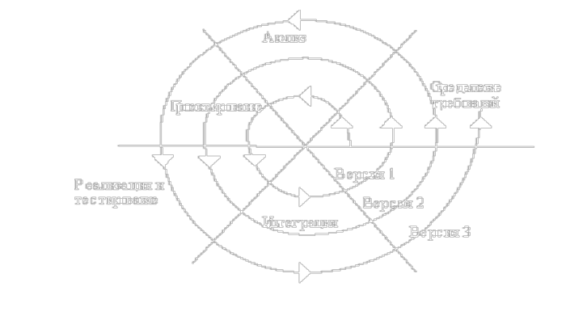
Моделі еволюційного типу. Інкрементність та ітераційність

Slide 11
Застосування еволюційної моделі
Даний тип моделей ЖЦ може застосовуватись у випадках, коли:
  вимоги до системи не цілком визначені або будуть змінюватися;
  відсутній достатній досвід розробки подібних систем;
  використовуються нові технології і/або інструментарії;
  у ході розробки системи необхідно отримувати і використовувати її проміжні версії.
Процес розробки, що є одночасно ітераційним та інкрементним, часто пов'язують з поняттям процесу, керованим ризиками (risk-driven), коли в кожній новій версії серйозна увага приділяється, по-перше, виявленню факторів, що представляють найбільший ризик для успішного завершення проекту, і, по-друге, зведенню ризиків до мінімуму.
Існує багато аспектів, пов'язаних з успішною розробкою програмних проектів, але одним з основних є моделювання.

Slide 12
Моделювання програмних систем
Моделювання – загальноприйнята в інженерії методика.
Модель, як відомо, – це спрощене представлення дійсності, але важливо, щоб модель M надавала певну уяву про об’єкт моделювання A:
"M моделює A, якщо M відповідає на питання відносно A".
Розроблювана модель повинна включати тільки ті елементи, що найбільш істотні стосовно обраного рівня абстракції.
Модель програмної системи - це семантично замкнена абстракція системи, тобто модель представляє повне і самодостатнє спрощене представлення реальної системи, створене для кращого розуміння цієї системи.
Система може розглядатися з різних позицій, при цьому вибираються різні моделі. Наприклад, модель може бути структурною, представляючи організацію системи у вигляді окремих частин, а може бути поведінковою, представляючи динаміку системи.

Slide 13
Окремі задачі моделювання програмних систем
У цілому, моделі розробляються для того, щоб краще розуміти систему, яку потрібно створити. Зокрема, моделювання дозволяє вирішувати наступні важливі задачі:
  одержувати візуалізоване представлення системи;
  специфікувати структуру та поведінкові аспекти системи;
  одержувати деякий шаблон, що дозволяє в деякій мірі генерувати систему;
  проводити документування прийнятих рішень, виходячи безпосередньо з моделей.
Чим більша і складніша система, тим важче її "охопити" в цілому, а, отже, тим важливіше моделювання.
Побудова моделі системи перед програмною розробкою цієї системи настільки ж необхідна, наскільки необхідні проектні креслення перед будівництвом нетривіальної споруди.

Slide 14
Основні принципи моделювання програмних систем
Принцип абстрагування. Система представляється моделлю, що відповідає певному рівню абстракції. Вибір моделі (вибір певного рівня абстракції) визначає те, як будуть осмислюватися проблеми реалізації і які рішення будуть прийматися;
Принцип візуальності. Моделі повинні забезпечувати можливість одержувати візуалізоване представлення системи;
Принцип багатомодельности. Не слід обмежуватися єдиною моделлю, якщо система досить нетривіальна. Найкраще використовувати сукупність моделей, що незалежні одна від одної або, іншими словами, що задають різні представлення архітектури системи.
Принцип ієрархічності (ієрархічної побудови моделей). Цей принцип обумовлює в рамках фіксованих представлень розробляти моделі стосовно до різних рівнів абстрагування.
Принцип еволюційності. Як правило, архітектура системи не є результатом одиничного акта творення, а розробляється шляхом послідовних (еволюційних) уточнень.

Slide 15
Візуальне моделювання
Візуальні моделі широко використовуються в існуючих технологіях управління проектуванням систем, складність, масштаби і функціональність яких постійно зростають.
Візуальні моделі забезпечують ясність обраних архітектурних рішень і дозволяють зрозуміти систему у всій її повноті. Побудова візуальних моделей дозволяє вирішити одразу кілька типових проблем.
По-перше, (і це - головне) технологія візуального моделювання, дозволяє працювати зі складними і дуже складними системами. (Зауважимо, що складність програмних систем зростає в міру створення нових версій. І в якийсь момент може настати "ефект критичної маси", коли вже ніхто не представляє в цілому "що і чому відбувається” - втрачається можливість управлінням проектом.

Slide 16
Візуальне моделювання
По-друге, візуальні моделі дозволяють налагодити змістовну і плідну взаємодію між замовниками, користувачами і командою розроблювачів.
По-третє, візуальне моделювання істотне полегшує досягнення таких цілей, як:
  підвищення якості програмного продукту;
  скорочення вартості проекту;
  постачання системи в запланований термін.

Slide 17
Моделювання та CASE-технології
CASE-технологія (від Computer Aided Software Engineering) являє собою методологію проектування ПС, а також набір інструментальних засобів, що дозволяють:
  у наочній формі моделювати предметну область;
  аналізувати і використовувати отриману модель на всіх етапах розробки і супроводу ПС, створюючи продукт відповідно до потреб замовника;
  окрім процесів створення і супроводу ПС, що включають аналіз і формулювання вимог, проектування програмних додатків і необхідних баз даних, генерацію коду, тестування, документування, конфігурування, підтримувати також інші процеси, наприклад, забезпечення якості, зведення ризиків до мінімуму тощо.

Slide 18
Моделювання та CASE-технології
Більшість існуючих CASE-технологій засновано на методологіях структурного і/або об'єктно-орієнтованого аналізу і проектування, що використовують специфікації у вигляді діаграм (графів) для опису архітектури системи, включаючи:
  облік вимог;
  представлення різних моделей, у тому числі таких, що описують поведінку системи та зв'язки між окремими частинами системи.
У підходах, що ґрунтуються на структурному аналізі використовуються в основному дві групи засобів: одні задають функції, виконувані системою, а другі – відношення між даними.
Кожній групі засобів відповідають певні види моделей (діаграм), найбільш розповсюдженими серед який є наступні:
  функціональні діаграми (моделі) SADT (Structured Analysis and Design Technique);
  діаграми потоків даних DFD (Data Flow Diagrams);
  діаграми "сутність-зв'язок" ERD (Entity-Relationship Diagrams).

Slide 19
Архітектура програмних систем
Усі дії моделювання програмних систем, як правило, зосереджені навколо поняття архітектури системи.
Під архітектурою програмної системи розуміють сукупність рішень відносно:
  організації програмної системи, зокрема, вибору базових елементів, що складають систему, та структурних рішень – рішень щодо конструювання з більш простих елементів (підсистем) більш складних;
  інтерфейсів окремих елементів системи;
  поведінки елементів системи у тому числі в коопераціях з іншими такими елементами.
Але архітектура програмної системи охоплює не тільки структурні і поведінкові аспекти, а також її функціональність, продуктивність, гнучкість, можливості використання та повторного застосування, економічні, технологічні обмеження та вимоги.

Slide 20
Архітектура у розрізі проектування програмних систем
Архітектура – один з найважливіших аспектів проектування програмних систем:
  наявність проекту архітектури дозволяє мати інтелектуальний контроль над проектом, керувати цим проектом, контролюючи його складність і підтримуючи цілісність системи.
  архітектура закладає основу для розуміння всього проекту, встановлюючи загальний набір довідників, словників і т.д.
  архітектура є основою для забезпечення повторних (багаторазових) використань.

Slide 21
Представлення архітектури
Архітектура описується множиною її представлень або виглядів (views).
Кожне представлення архітектури відбиває деякий аспект, що цікавить ту чи іншу групу людей, пов'язаних із проектом.
Будь-хто, хто має відношення до проекту – замовник, кінцевий користувач, системний аналітик, керівник проекту, розроблювач, менеджер і т.д. – переслідує власні цілі і тому дивиться на створювану систему по-своєму.
Представлення фіксують головні рішення проектування структури, показуючи, із яких компонентів складається система і як пов'язані ці компоненти. Такі рішення повинні випливати з вимог функціональності та інших факторів. З іншого боку, ці рішення встановлюють подальші обмеження на вимоги і на майбутні проектні рішення нижнього рівня.
Представлення архітектури, власне кажучи, є зрізами, проекціями, що ілюструють “архітектурно істотні” складові моделей.

Slide 22
Модель архітектури “4+1”
Зокрема, Rational Unified Process (RUP) відштовхується від набору з п'яти представлень, названого моделлю архітектури “4+1”.
Кожне з п'яти представлень є однією з можливих проекцій організації й структури системи і загострює увагу на певному аспекті її функціонування.
Відповідно моделювання системної архітектури пропонується провадити в такий спосіб:
  оберіть представлення, які ви будете використовувати для моделювання архітектури. Найчастіше це п'ять наступних представлень: з погляду прецедентів, проектування, процесів, реалізації й розгортання.
  специфікуйте контекст системи, зокрема акторів, що її оточують.
  при необхідності розкладіть систему на елементарні підсистеми.

Slide 23
Модель архітектури “4+1”
Статична складова
Представлення системи з погляду проектування
(структурні відношення, функціональність, словник)
кінцевий користувач
Представлення системи з погляду реалізації
(складання, відношення між компонентами)
програміст
Представлення системи з погляду прецедентів
(поведінка)
Представлення системи
з погляду процесів (продуктив-ність, масштабування, про-пускна спроможність)
системний інтегратор
Представлення системи з погляду розгортання
(топологія системи)
системний адміністратор
Динамічна складова
Логічна складова
Фізична складова

Slide 24
Методологія RUP. Крок 1
При моделюванні системи в цілому та її підсистем RUP у відповідності з моделлю архітектури “4+1” пропонує виконувати наступні п'ять кроків специфікації програмної системи:
1. Специфікуйте представлення системи з погляду варіантів використання або прецедентів (use case view), що описують поведінку системи так, як це представляється кінцевим користувачам, аналітикам і тестувальникам.
Це представлення специфікує не істинну організацію програмної системи, а лише ті позиції, від яких залежить формування системної архітектури. Більш конкретно, визначаються насамперед функціональні вимоги до системи, тобто ті послуги, які система повинна надавати кінцевим користувачам.
Загалом містить прецеденти й сценарії, що охоплюють архітектурно істотну поведінку системи. Для моделювання слід застосовувати діаграми прецедентів. Також можна використати діаграми діяльності (для моделювання поведінки за сценаріями).

Slide 25
Методологія RUP. Крок 2
2. Специфікуйте представлення системи з погляду проектування (design view).
Представлення з погляду проектування охоплює класи, інтерфейси та їх кооперації. При цьому формується словник предметної області і пропонованого рішення.
Для моделювання статичних аспектів слід застосовувати діаграми класів і діаграми об'єктів, а для моделювання динамічних – діаграми послідовностей, діаграми станів та діаграми діяльності.

Slide 26
Методологія RUP. Крок 3
3. Специфікуйте представлення системи з погляду процесів (process view), який охоплює потоки і процеси, що формують механізми паралелізму й синхронізації у системі.
Це представлення описує, головним чином, продуктивність, масштабування і пропускну спроможність системи.
Слід використовувати ті ж діаграми, що і для представлення з погляду проектування, але основну увагу треба приділити активним класам і об'єктам. (Активним класом є той клас, об'єкти якого залучені в процеси чи потоки, тобто діяльність таких об'єктів здійснюється одночасно з діяльністю інших елементів і може впливати на останні).
Потреба в цьому представленні виникає тільки тоді, коли система має істотний ступінь паралелізму.

Slide 27
Методологія RUP. Крок 4
4. Специфікуйте представлення системи з погляду реалізації (implementation view), у який входять компоненти, що використовуються для складання й випуску готової (фізичної) системи – кінцевого програмного продукту.
Це представлення призначене у першу чергу для управління конфігурацією версій системи, що складаються з незалежних (до деякої міри) компонентів і файлів, які, загалом, можуть по-різному поєднуватися між собою.
Для моделювання статичних аспектів слід застосувати діаграми компонентів, а при потребі моделювання ще й динамічних - діаграми взаємодії, діаграми станів і діаграми діяльності.

Slide 28
Методологія RUP. Крок 5
5. Специфікуйте представлення системи з погляду розгортання (deployment view), що охоплює вузли, які формують топологію апаратних засобів, необхідних для функціонування системи. (Вузол - це елемент реальної системи, який існує під час функціонування програмного продукту і який являє собою деякий обчислювальний ресурс. Сукупність компонентів може розміщуватися на вузлі, а також може мігрувати з одного вузла на інший).
У першу чергу таке представлення пов'язане з розподілом, постачанням і установкою частин, які відповідають типовим конфігураціям системи.
Для моделювання статичних аспектів слід застосовувати діаграми розгортання, а для моделювання динамічних - діаграми взаємодії, діаграми станів і діаграми діяльності.
Потреба у такому представленні виникає тільки у випадках, коли програмна система є розподіленою.

Slide 29
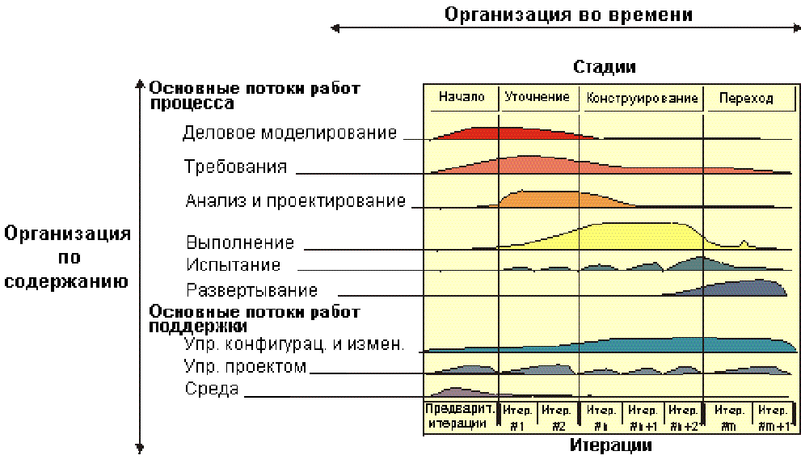
Два виміри процесу розробки ПС з позицій
Rational Unified Process

Slide 30
Два виміри процесу розробки ПС з позицій
Rational Unified Process
Перший вимір представляє статичний аспект процесу: він описується в термінах основних потоків робіт (виконавці, дії, їх послідовність і так далі).
Другий вимір представляє динамічний аспект процесу і виражається в часових термінах: циклів, ітерацій і фаз (стадій).
Увесь життєвий цикл програми розбивається на еволюційні цикли, кожний з яких працює над новим поколінням продукту.
Rational Unified Process поділяє один цикл розвитку (еволюційний цикл) на чотири послідовних стадії (фази):
  Задум
  Уточнення (аналіз, дослідження)
  Конструювання (побудова)
  Упровадження

Slide 31
Стадія задуму
Усередині кожної фази може бути зроблено кілька ітерацій. Тут під ітерацією розуміється повний цикл розробки (від вироблення вимог до реалізації і тестування), у результаті чого випускається версія, що реалізує якусь частину запланованих функцій. При цьому від ітерації до ітерації відбувається нарощування функцій аж до одержання врешті-решт готової системи.
На стадії задуму визначаються цілі системи і встановлюються рамки проекту. Аналіз цілей включає вироблення критерію успішності, оцінку ризиків, необхідних ресурсів і складання плану. Може створюватися виконуваний прототип, що демонструє реалістичність задуманої системи. Наприкінці фази повинно прийматися рішення про те, ли варто починати повномасштабну розробку системи.

Slide 32
Стадії дослідження, побудови та впровадження
На стадії дослідження ставиться задача проаналізувати предметну область, виробити архітектурні основи, усуваючи найбільш небезпечні ризики. Для підтвердження правильності вибору архітектури звичайно створюється версія системи, що демонструє в дії закладені в систему принципи і реалізує деякі найбільш важливі прецеденти. Наприкінці фази дослідження вивчаються детально розписані цілі проекту, його рамки, вибір архітектури і методи управління основними ризиками, а потім приймається рішення про те, чи треба приступати до наступної фази – фази побудови.
На стадії побудови провадиться розробка системи (знов-таки ітеративно), а також її тестування. Наприкінці фази побудови приймається рішення про готовність системи до впровадження.
На стадії впровадження система передається користувачам, при цьому може виникнути необхідність у перенастроюванні системи, а також у виправленні помилок, що виявляються користувачами під час експлуатації системи. Наприкінці фази робиться висновок про те, чи досягнуті цілі проекту, чи ж варто починати новий цикл розробки.

Slide 33
Віхи стадій
Кожна стадія закінчується чітко визначеною віхою – часовою точкою, у якій повинні бути досягнуті ключові цілі відповідної стадії.
У початковій фазі головною задачею є вироблення вимог, у фазі дослідження - аналіз і проектування, у фазі побудови - реалізація, а у фазі впровадження - розгортання.
Наприкінці кожної фази оцінюється, якою мірою досягнуті намічені цілі і чи не варто внести в процес зміни, перш ніж рухатися далі.

Slide 34
Статичний зміст процесу проектування
Статичний зміст процесу проектування систем організовано в основних потоках робіт. Rational Unified Process включає дев'ять основних потоків робіт; з них шість потоків робіт процесу розробки. Потоки робіт описуються в термінах працівників, дій і артефактів.
Працівник визначає поведінку і відповідальності індивідуума чи декількох індивідуумів, що працюють разом як група. Працівник – це не конкретна людині, це – роль, що визначає в чому складається робота індивідууму чи декількох індивідуумів.
Дія – це найменша частина роботи (частину дії виконати неможливо!). Такий поділ роботи полегшує можливість контролювати розробку. Набагато краще (простіше) знати, що в проекті реалізовано три з п'яти дій, ніж те, що виконано 60 % проекту.
Артефакти – штучні об'єкти (моделі, документи), з якими мають справу окремі дії: дії їх (артефакти) виробляють як результуючу інформацію, переробляють ("підтримують") або ж використовують як вихідну інформацію.

